Slide 1


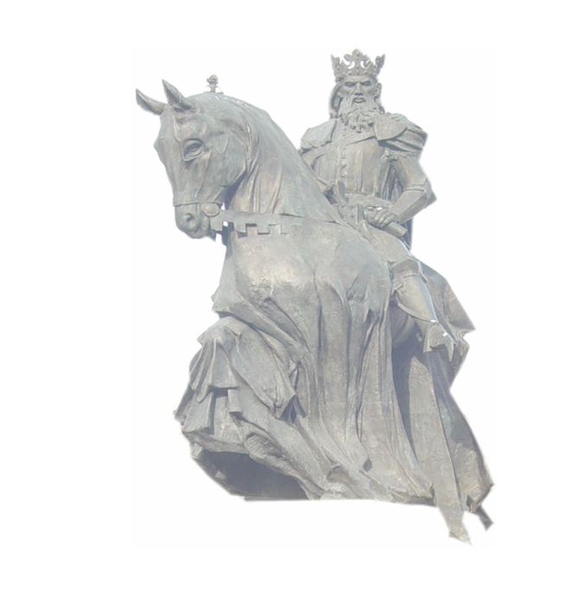

I miejsce
w Konkursie na Najlepszego Licencjata
Aleksandra Kornacka
Temat: Stan rozwoju mowy diagnozowany u uczniów
klasy pierwszej szkoły podstawowej
Promotor: dr Halina Laskowska
Kierunek: Logopedia
Organizatorzy:
Instytut Pedagogiki, Wydział Pedagogiki i Psychologii, Uniwersytet Kazimierza Wielkiego

Slide 2
II miejsce
w Konkursie na Najlepszego Licencjata
Małgorzata Bakuła
Temat: Wpływ starszego rodzeństwa na zasób słownictwa
czynnego dziecka czteroletniego
Promotor: dr Halina Laskowska
Kierunek: Logopedia
Organizatorzy:
Instytut Pedagogiki, Wydział Pedagogiki i Psychologii, Uniwersytet Kazimierza Wielkiego

Slide 3
II miejsce
w Konkursie na Najlepszego Licencjata
Monika Kubiak
Temat: Program pracy biblioterapeutyczno-logopedycznej
z dziećmi trzyletnimi
Promotor: dr hab. Danuta Jastrzębska-Golonka, prof. nadzw.
Kierunek: Logopedia
Organizatorzy:
Instytut Pedagogiki, Wydział Pedagogiki i Psychologii, Uniwersytet Kazimierza Wielkiego

Slide 4
III miejsce
w Konkursie na Najlepszego Licencjata
Kinga Wieczorek
Temat: Rodzeństwo dziecka niepełnosprawnego.
Studium indywidualnego przypadku
Promotor: dr hab. Halina Guzy-Steinke prof. nadzw.
Kierunek: Praca socjalna
Organizatorzy:
Instytut Pedagogiki, Wydział Pedagogiki i Psychologii, Uniwersytet Kazimierza Wielkiego

Slide 5
III miejsce
w Konkursie na Najlepszego Licencjata
Zuzanna Ajtner
Temat: Samoocena zawodowa i warunki pracy logopedy
Promotor: dr Agnieszka Hamerlińska
Kierunek: Logopedia
Organizatorzy:
Instytut Pedagogiki, Wydział Pedagogiki i Psychologii, Uniwersytet Kazimierza Wielkiego

Slide 6
III miejsce
w Konkursie na Najlepszego Licencjata
Joanna Sobczuk
Temat: Skuteczność terapii za pomocą programu TEACCH
u dzieci z zaburzeniami psychomotorycznymi
Promotor: dr hab. Dorota Podgórska-Jachnik, prof. nadzw.
Kierunek: Logopedia
Organizatorzy:
Instytut Pedagogiki, Wydział Pedagogiki i Psychologii, Uniwersytet Kazimierza Wielkiego

Slide 7
I miejsce
w Konkursie na Najlepszego Magistranta
Iwona Ramobowicz
Temat: Klimat szkoły w opinii uczniów klas kończących I i II etap
szkoły podstawowej
Promotor: prof. dr hab. Ewa Filipiak
Kierunek: Pedagogika o specjalności pedagogika wczesnoszkolna
Organizatorzy:
Instytut Pedagogiki, Wydział Pedagogiki i Psychologii, Uniwersytet Kazimierza Wielkiego

Slide 8
I miejsce
w Konkursie na Najlepszego Magistranta
Monika Oleś
Temat: Krajobraz ulicznego grania na przykładzie ulicznych
muzyków Torunia
Promotor: dr hab. Halina Guzy-Steinke, prof. nadzw.
Kierunek: Pedagogika o specjalności pedagogika społeczna
z organizacją i rewitalizacją społeczności lokalnej
Organizatorzy:
Instytut Pedagogiki, Wydział Pedagogiki i Psychologii, Uniwersytet Kazimierza Wielkiego

Slide 9
II miejsce
w Konkursie na Najlepszego Magistranta
Justyna Anna Paczkowska
Temat: Działalność youtuberów jako współwyznacznik aktywności współczesnych adolescentów
Promotor: dr hab. Ewa Kubiak-Szymborska, prof. nadzw.
Kierunek: Pedagogika o specjalności pedagogika opiekuńcza
Organizatorzy:
Instytut Pedagogiki, Wydział Pedagogiki i Psychologii, Uniwersytet Kazimierza Wielkiego

Slide 10
III miejsce
w Konkursie na Najlepszego Magistranta
Sylwia Wilczyńska
Temat: Kompetencje społeczne dzieci w klasach I-III w systemie
edukacji tradycyjnej i alternatywnej
Promotor: dr Jolanta Nowak
Kierunek: Pedagogika o specjalności pedagogika wczesnoszkolna
Organizatorzy:
Instytut Pedagogiki, Wydział Pedagogiki i Psychologii, Uniwersytet Kazimierza Wielkiego

Slide 11
III miejsce
w Konkursie na Najlepszego Magistranta
Agata Rus
Temat: Problemy egzystencjalne osób uzależnionych od alkoholu
lub narkotyków
Promotor: prof. dr hab. Roman Leppert
Kierunek: Pedagogika o specjalności ogólnopedagogiczna
Organizatorzy:
Instytut Pedagogiki, Wydział Pedagogiki i Psychologii, Uniwersytet Kazimierza Wielkiego

Slide 12
Uczestnictwo
w Konkursie na Najlepszego Magistranta
Marta Olejnik-Kozicka
Temat: Postawa pracodawców do osób jąkających się
Promotor: dr Agnieszka Hamerlińska
Kierunek: Pedagogika o specjalności logopedia
Organizatorzy:
Instytut Pedagogiki, Wydział Pedagogiki i Psychologii, Uniwersytet Kazimierza Wielkiego

